Slide 1
Che cos’ è la geografia ?
Geografia è una parola di origine greca ed è composta da GEO che vuol dire TERRA e GRAFIA che vuol dire DESCRIZIONE…..quindi la geografia è la scienza che studia e rappresenta il territorio in cui vivono gli uomini, la flora e la fauna.

Slide 2
Il geografo è colui che descrive la Terra .
Egli non lavora da solo ma collabora con vari studiosi:
IL GEOLOGO
IL BOTANICO
LO ZOOLOGO
IL METEREOLOGO
IL CARTOGRAFO
A TE CHI TI PIACEREBBE ESSERE E PERCHE’? SCRIVILO SUL QUADERNO.

Slide 3
VUOI ESSERE ANCHE TU UN GEOGRAFO?
OSSERVA ATTENTAMENTE L’AMBIENTE INTORNO ATE E SCRIVI SUL QUADERNO TUTTI GLI ELEMENTI NATURALI E ARTIFICIALI CHE NOTI.

Slide 4
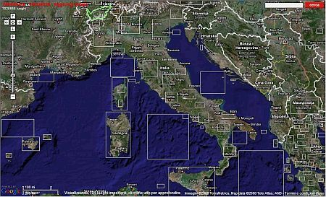
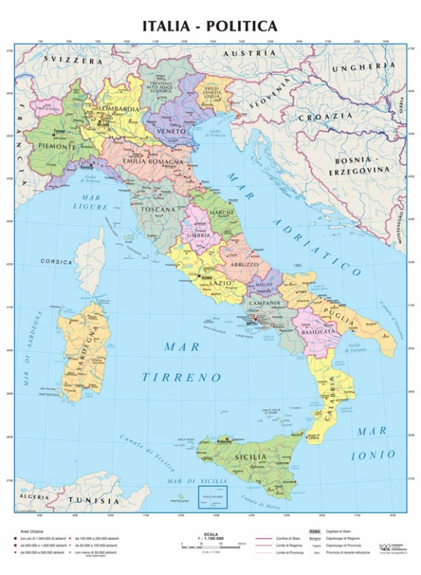
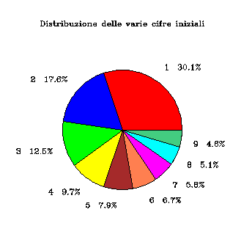
QUALI STRUMENTI UTILIZZA IL GEOGRAFO?
OSSERVA LE IMMAGINI E SUL QUADERNO SCRIVILI E SPIEGALI.

